Slide 1



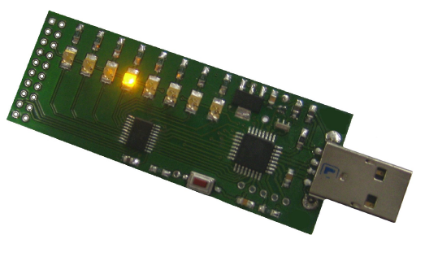
- Workshop !
… erste Schritte mit einem programmierbaren Mikrocontroller

Slide 2
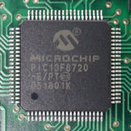

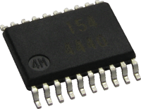
Frage:
Was ist denn eigentlich
ein „Mikrocontroller“ ??
Antwort:
Ein winziger Computer in einem Chip, der
programmiert werden kann und der
Verbindungen zur Außenwelt hat.

Slide 3

Was sind das für Verbindungen zur Außenwelt ??
Eingänge, die gelesen werden können
zB. Temperatur, Helligkeit, ein Schalter (ein/aus) …
Ausgänge, die beschrieben werden können
zB. ein Motor, eine Leuchtdiode (LED),
ein Lautsprecher, ein Bildschirm …

Slide 4

Und wofür brauche ich das ??
Mikrocontroller steuern viele Geräten des täglichen Lebens die auf den ersten Blick nicht so aussehen, als wäre ein kleiner Computer drin. („Eingebettete Systeme“ – „Embedded Systems“)
90% der gegenwärtig produzierten Prozessoren (CPUs) werden in solche Geräte eingebaut, und nicht in Desktop-PCs

Slide 5
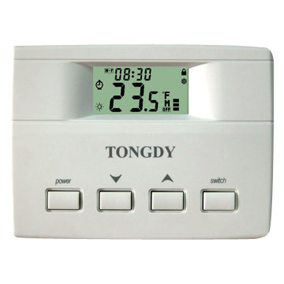
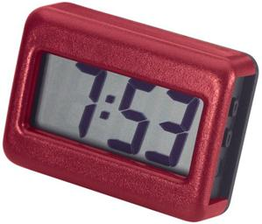
Beispiele:
Digitaluhren, Radiowecker, Timer
Heizungssteuerungen, Klimaanlagen

Slide 6
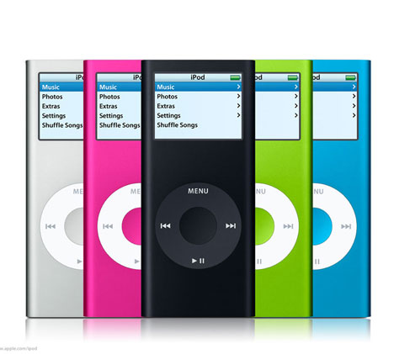
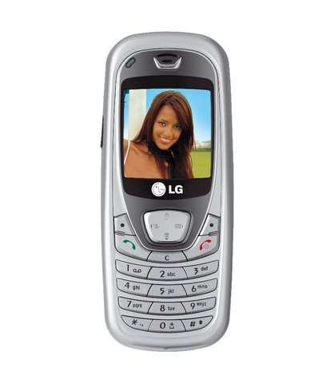
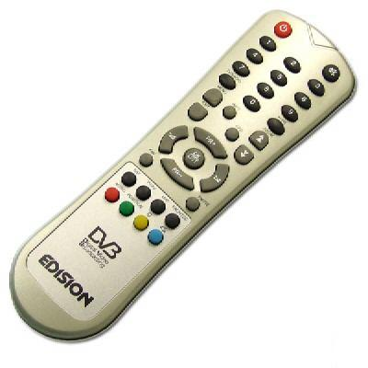
Beispiele:
Unterhaltungselektronik und Kommunikationstechnik:
Ipod / Mp3-Player, Handy, PDA, Taschenrechner

Slide 7
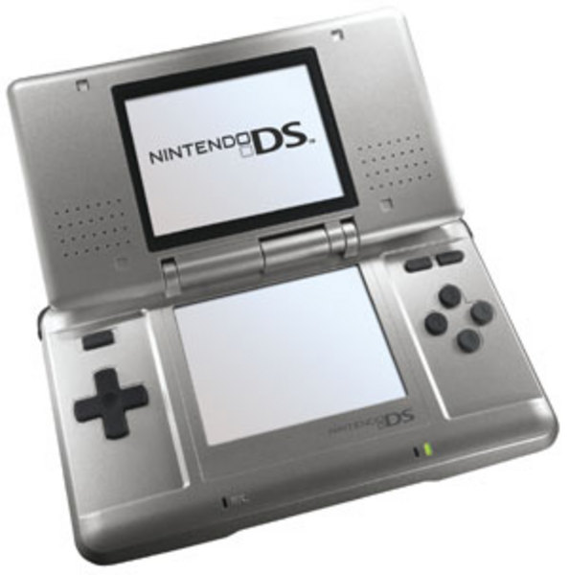
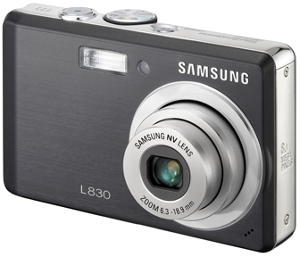
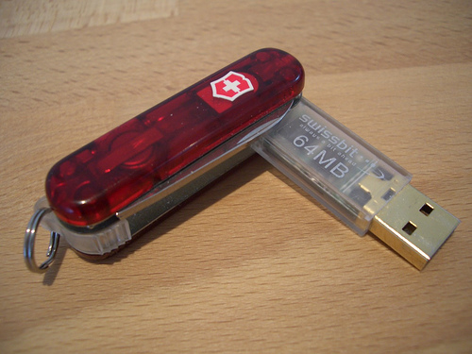
Beispiele:
Digitalkameras, Elektronikspielzeug,
USB-Sticks, Drucker, Webcam, …

Slide 8
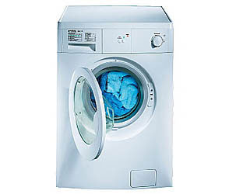
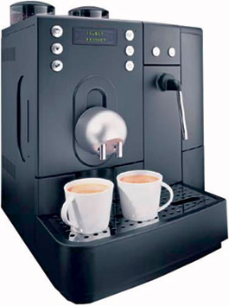
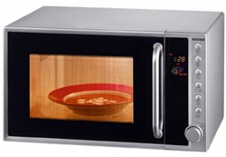
Beispiele:
Haushaltsgeräte

Slide 9
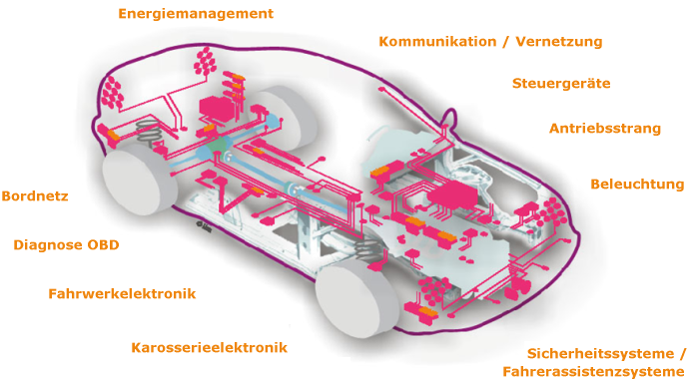
Beispiele:
Automobiltechnik

Slide 10


Beispiele:
Robotertechnik wie
zB. die Mars-Sonde oder Fertigungsroboter

Slide 11

Und wie funktioniert das ??
Der Prozessor im Mikrocontroller verfügt
über eine Reihe von Kommandos:
● Speicher lesen und schreiben
● Rechnen und Vergleichen
● Ausgänge setzen: ein- oder ausschalten
usw.

Slide 12

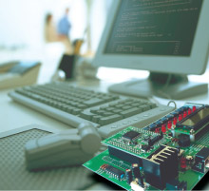
Und wie funktioniert das ??
1) Am PC wird ein Programm (die Software) geschrieben,
das aus einer Reihe von Kommando besteht, und für
den Mikrocontroller übersetzt
2) Das übersetzte Programm
wird in den Mikrocontroller
überspielt und dort ausgeführt.
3) Dort kann die Software
auch ohne den PC laufen.

Slide 13
Ein erstes Programm in C
Unser eStick ist ein Mikrocontroller,
der eine Reihe von Leuchtdioden besitzt.
( LED 0 bis LED 7 )
Wir haben Befehle einer Programmiersprache
zur Verfügung, mit denen wir diese LEDs einschalten und ausschalten können. Unsere Programmiersprache heißt „C“.
SET_LED (2); // schaltet Led Nr. 2 ein
CLEAR_LED (3); // schaltet Led Nr. 3 aus
Einzelne Befehle sind durch einen Strichpunkt getrennt ;
Nach zwei schrägen Strichen („slash“, Taste Shift+7) //
beginnt ein Kommentar, der nur zur Erklärung
(also kein Kommando sein muss)

Slide 14
Ein erstes Programm in C
Weiters gibt es Schleifen, mit denen wir eine
Befehlsfolge, die in geschwungenen Klammern
steht, öfters ausführen können:
zb: while ( a<b ) // die folgenden Befehle werden
{ // wiederholt, solange a kleiner als b ist
SET_LED (1); // Led1 wird eingeschaltet
CLEAR_LED (1); // Led1 wird ausgeschaltet
a=a+1; // Wert von a wird um 1 erhöht
}
Schreiben wir in der Programmiersprache C while ( 1 ) { … }
so werden die Kommandos in der Schleife
endlos lange ausgeführt
(bis die Stromversorgung abbricht)

Slide 15
Ein erstes Programm in C
Kommandos werden in Funktionen gruppiert,
Die Ausführung startet immer in der main - Funktion:
int main ( void ) // Beginn der main-funktion
{
SET_LED(7); // Led 7 einschalten
WAIT_MS(1000); // 1000 Millisekunden warten (1 Sekunde)
CLEAR_LED(7); // Led 7 ausschalten
while (1) { } // endlos lange nichts machen: fertig !
}
Dieses Programm blinkt einmal mit Led Nr. 7
Die Funktion WAIT_MS wartet, damit das ein- / ausschalten nicht zu schnell für unser Auge ist.

Slide 16
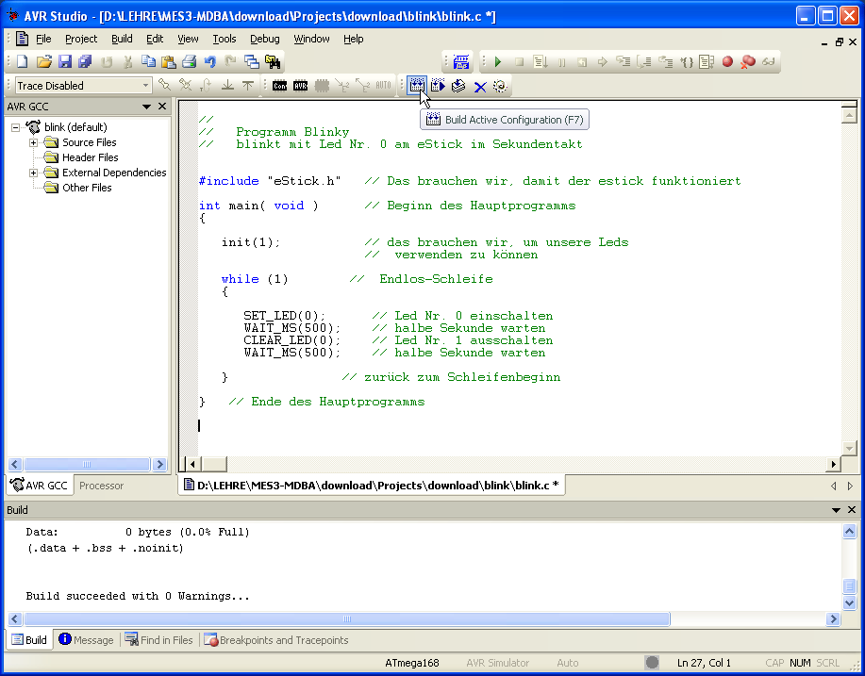

Die Entwicklungsumgebung „AVR Studio“
zum Schreiben und Übersetzen des Programms
Übersetzen
Programm &
Kommentare
schreiben
Fehler-
meldungen,
Status

Slide 17
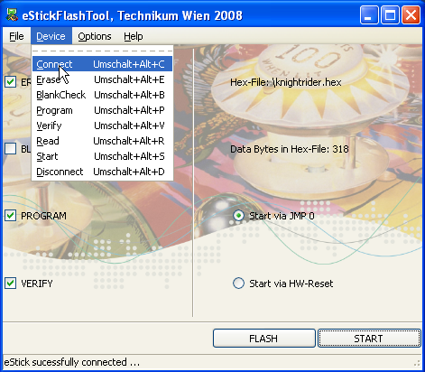
Das „FlashTool“
Ein erfolgreich übersetztes Programm heißt „Hexfile“ und landet in einem speziellen Unterverzeichnis zB. „download_hex“
Das Flashtool dient zum
Überspielen des Hexfiles
in den Mikrocontroller
Mit dem Mikrocontroller verbinden (Connect)
Hexfile auswählen und überspielen (Flash), dann Programm starten !

Slide 18
// Programm Blinky
// blinkt mit Led Nr. 0 am eStick im Sekundentakt
#include "eStick.h" // das brauchen wir, und den estick zu verwenden
int main( void ) // hier ist der Beginn des Programms
{
INIT_LEDS; // die Leds aktivieren
// (Leitungen auf „Ausgang“ setzen)
while (1) // Beginn einer Endlos-Schleife
{
SET_LED(0); // Led Nr. 0 einschalten
WAIT_MS(500); // 500 Millisekunden warten
CLEAR_LED(0); // Led Nr. 0 ausschalten
WAIT_MS(500); // 500 Millisekunden warten
} // wieder zurück zum Schleifenbeginn
} // Ende des Hauptprogramms
Na dann
LOS !!
Wir entwickeln
ein kleines Programm
für den eStick in „C“

Slide 19


Was lerne ich im Studium diesbezüglich?
Wie programmiert man div. Peripherie (z.B. Datenaustausch über USB, Bluetooth)?
Interfacing mit Sensoren/Aktoren ...
Wie entwickelt man komplexere Lösungen mit mehreren 1000 Zeilen Code?
Wie strukturiert man Lösungen – wie sieht die Architektur dahinter aus?
Wie entwickelt man effizient, parallel in einem Team?
Wie testet man die Lösungen?

